Slide 1

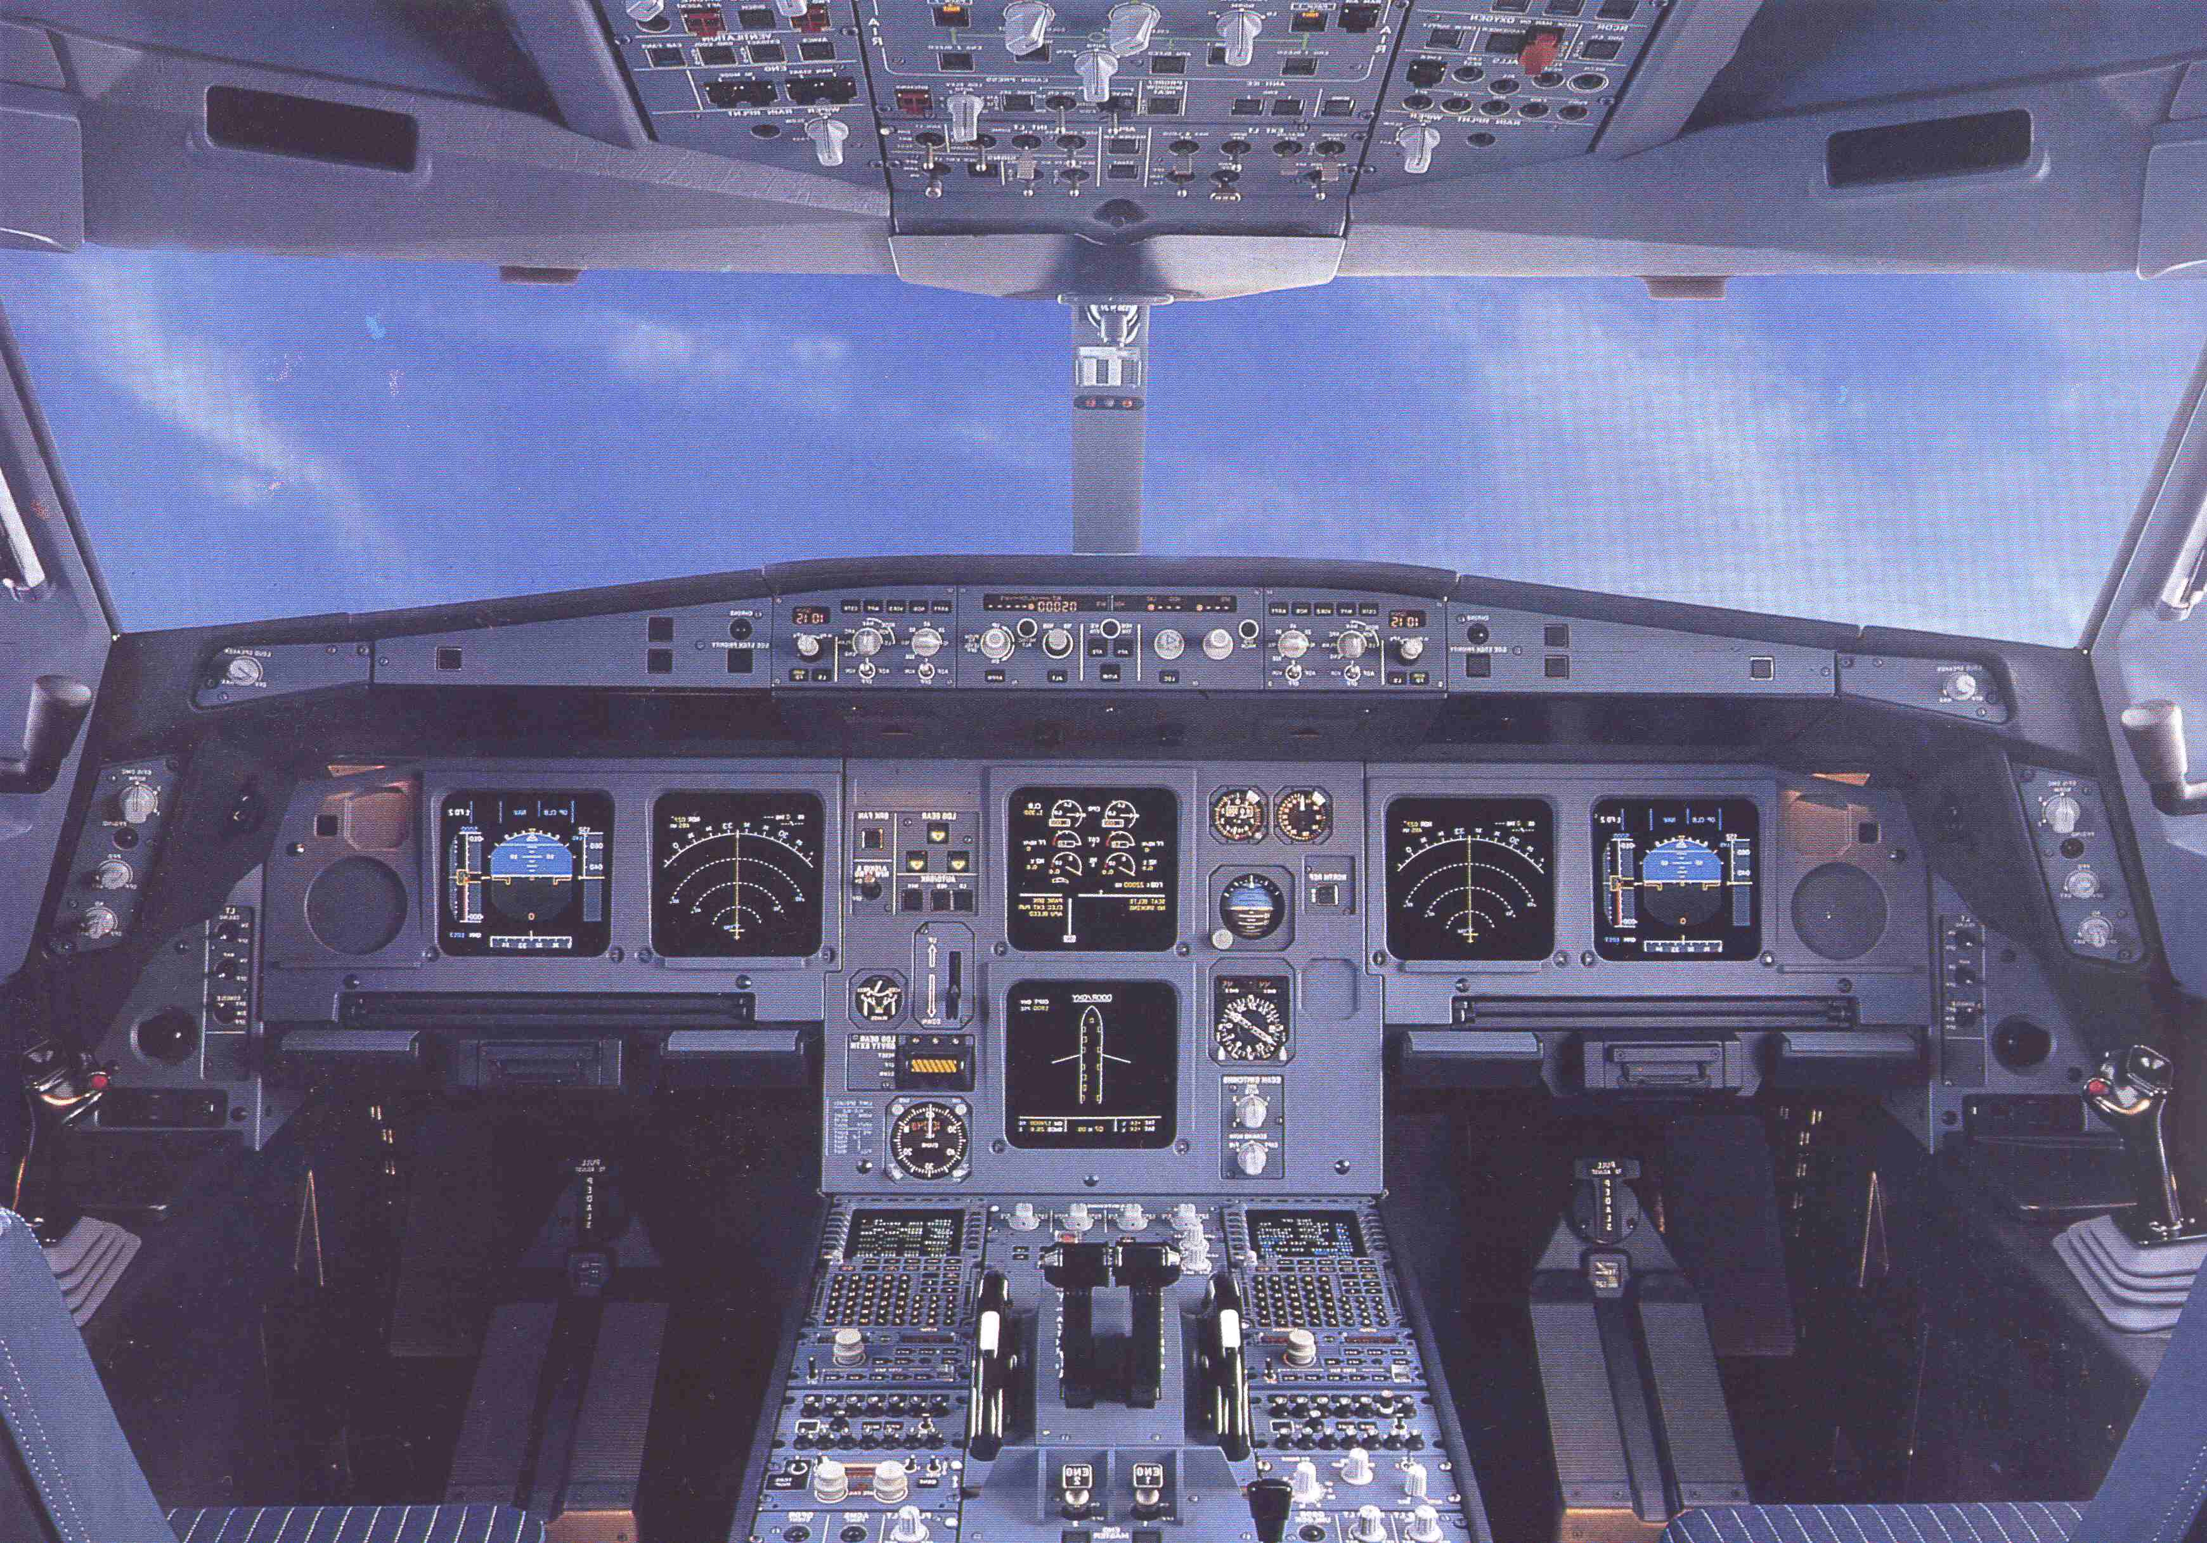
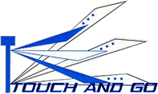
INTRODUCTION

Slide 2
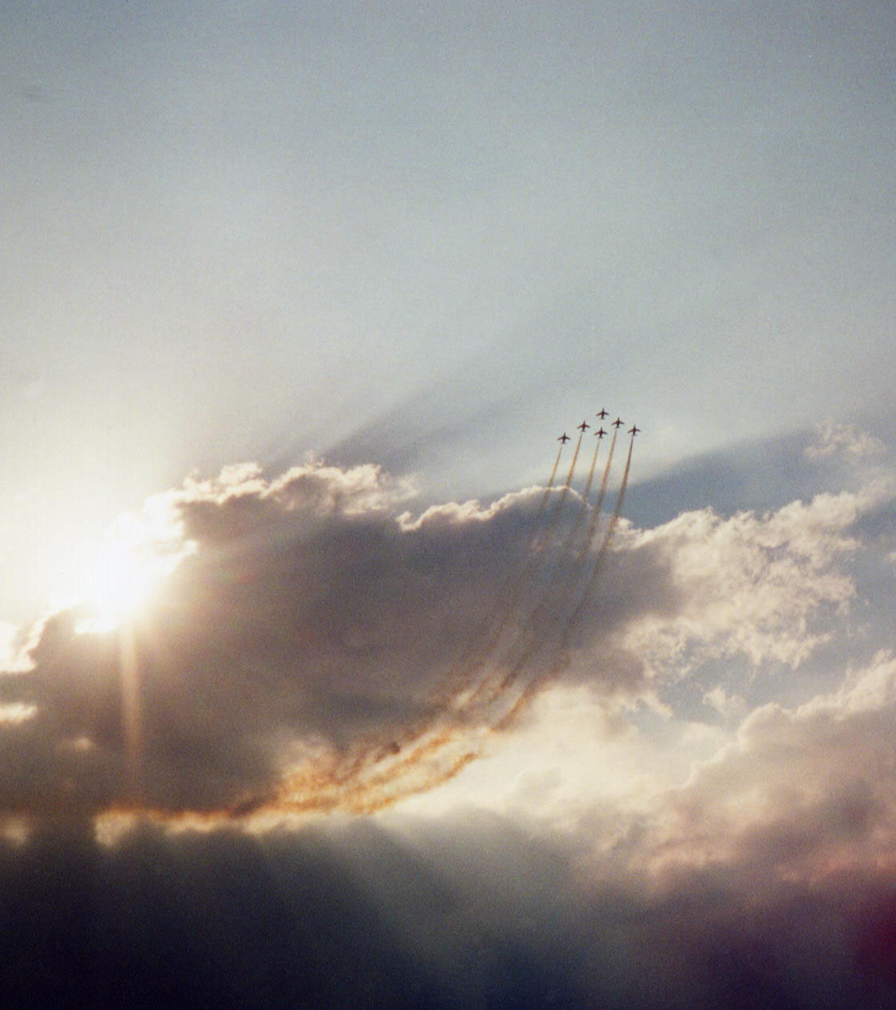
L’Avion ! L’Avion !
Qu’il monte dans les airs,
Qu’il plane sur les monts,
Qu’il traverse les mers,
Qu’il aille regarder le soleil
Comme Icare
Et que plus loin encore
Un avion s’égare
Guillaume Apollinaire
« L’avion »
Et trace dans l’éther
Un éternel sillon.
Mais gardons lui
Le suave nom d’avion
Car du magique mot
Les cinq lettres habiles
Eurent cette vertu d’ouvrir
Les ciels mobiles.

Slide 3
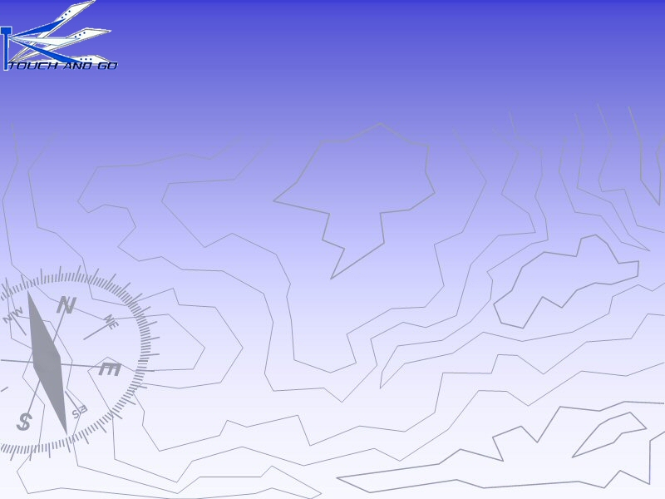
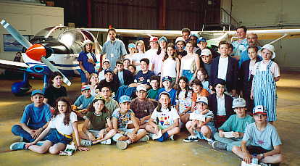
SÉJOUR ET CLASSE AÉRONAUTIQUE
Tu viens juste de sortir du briefing,
devant tes yeux : l'altimètre, l'horizon artificiel...
Un dernier coup d'oeil sur la navigation, check-list, fermeture du cockpit, message radio, mise en route du moteur, tu es paré pour le décollage...
Touch And Go propose pendant les vacances scolaires des activités autour de la thématique aéronautique. Ce séjour de trois jours est une source inépuisable de découverte:
Histoire de l'aviation
visite d'avions de légende
Découverte des métiers de l'aéronautique
Initiation au pilotage sur simulateur
et en vol réel
Cours sur la navigation, la météo,
L’aérodynamique
Visite de la chaîne d'assemblage Airbus
Visite du Concorde

Slide 4
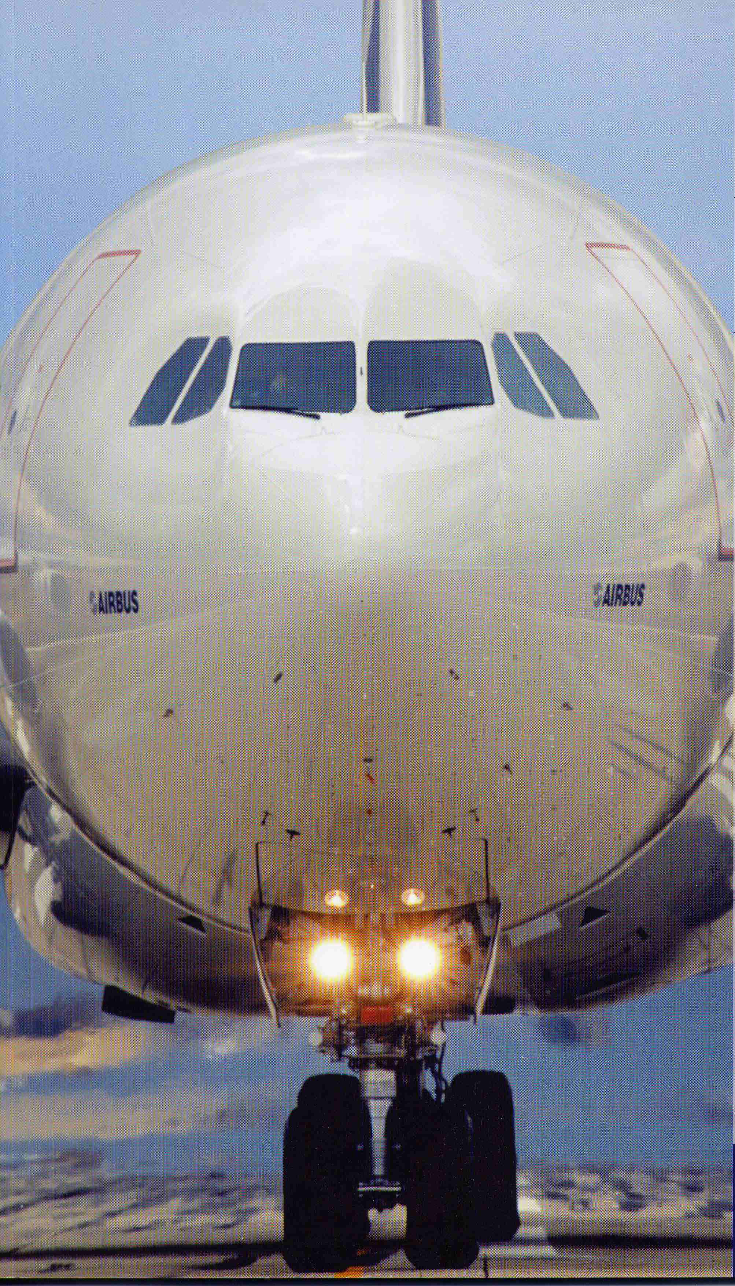
BIENVENUE A BORD !
Posé sur la piste comme un
Gigantesque oiseau, l’avion attend
que la Tour de Contrôle lui confirme
l’autorisation de décoller.
Confortablement installés, ceintures
de sécurité bouclées, les passagers
bavardent ou rêvent déjà aux
vacances qu’ils vont passer à
l’autre bout du monde.
Sous leurs sièges, d’immenses soutes
accueillent les bagages et le fret,
tandis que près de 200 000 litres
de carburant, le kérosène, sont
entreposés dans les réservoirs
situés dans les ailes.

Slide 5
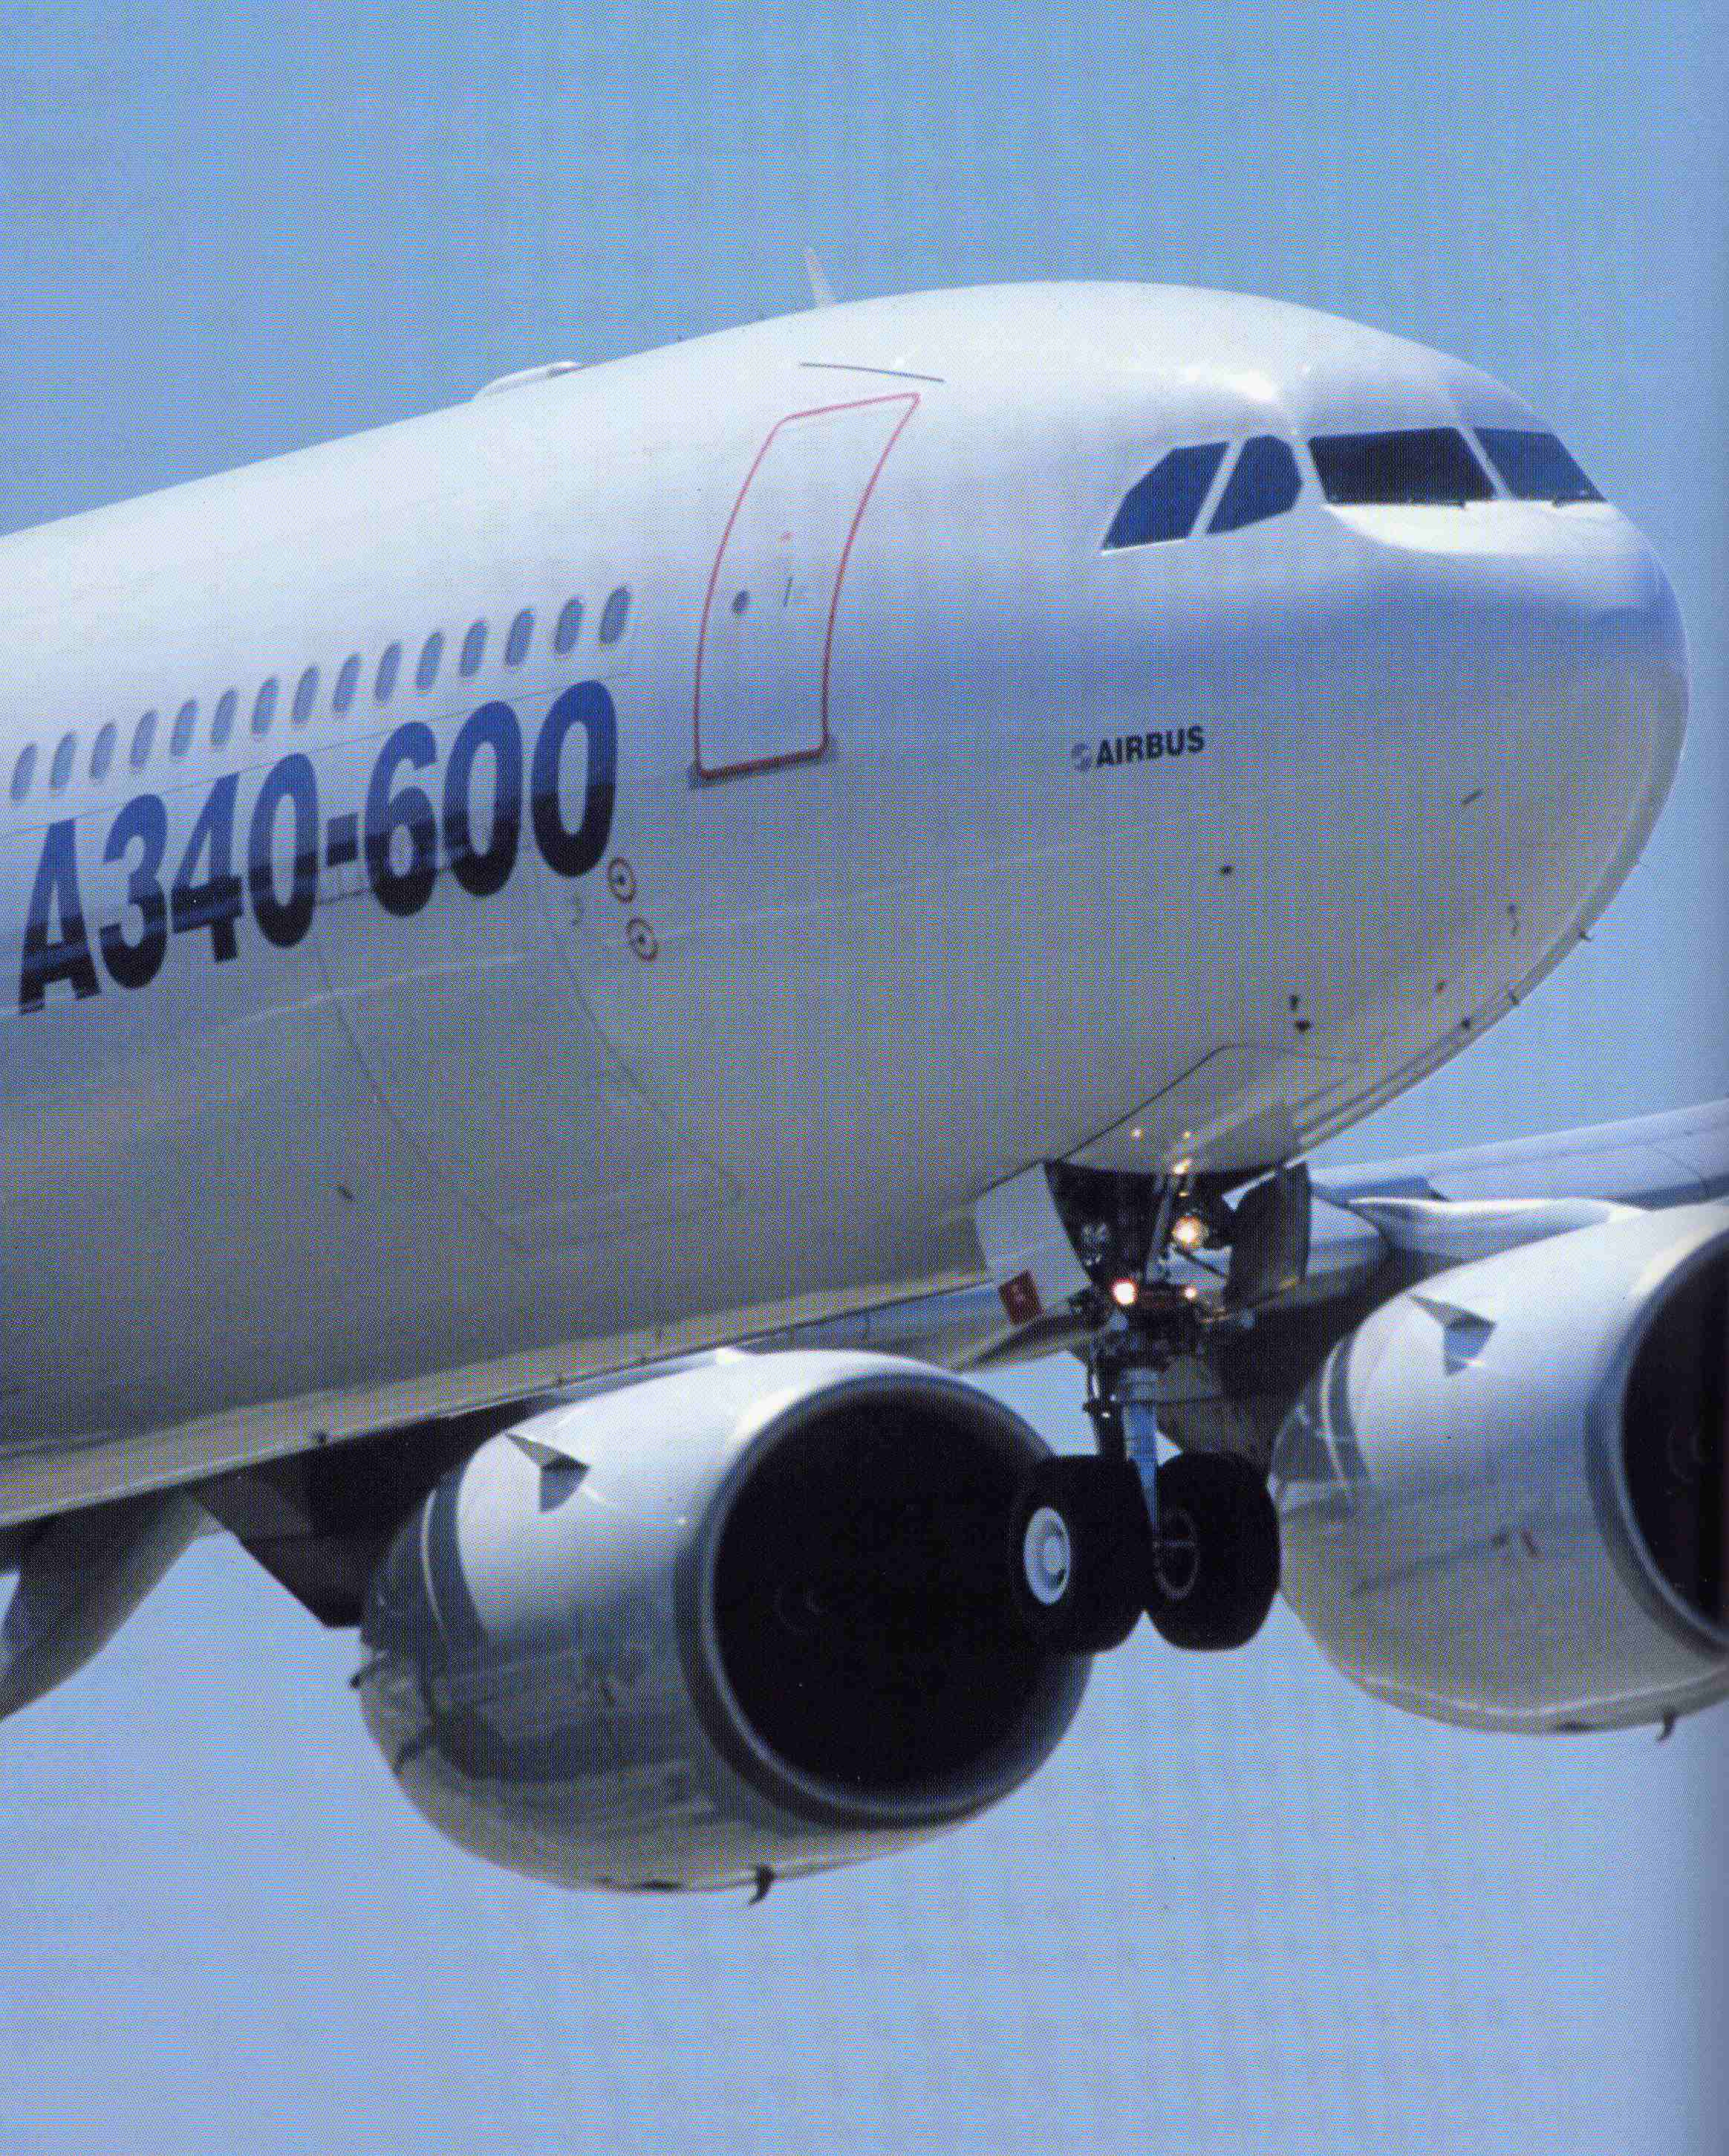
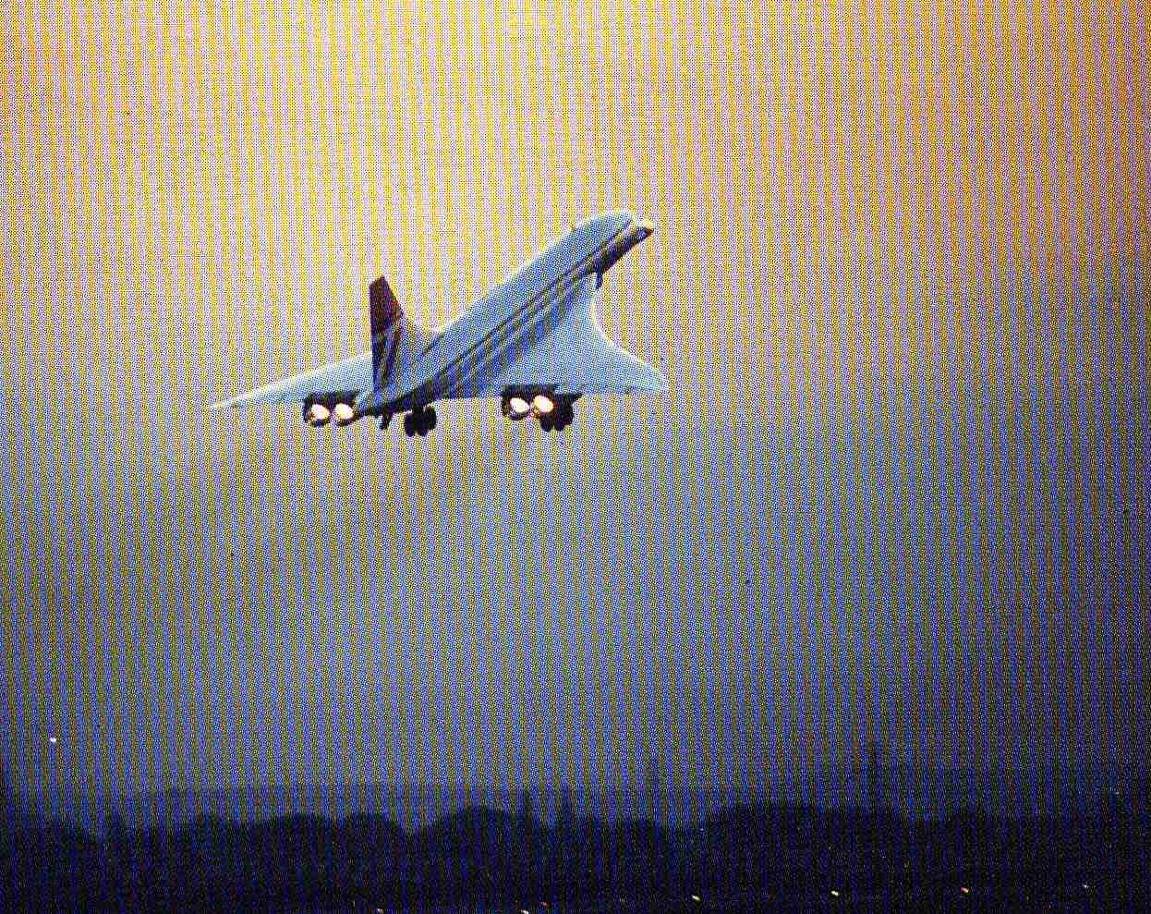
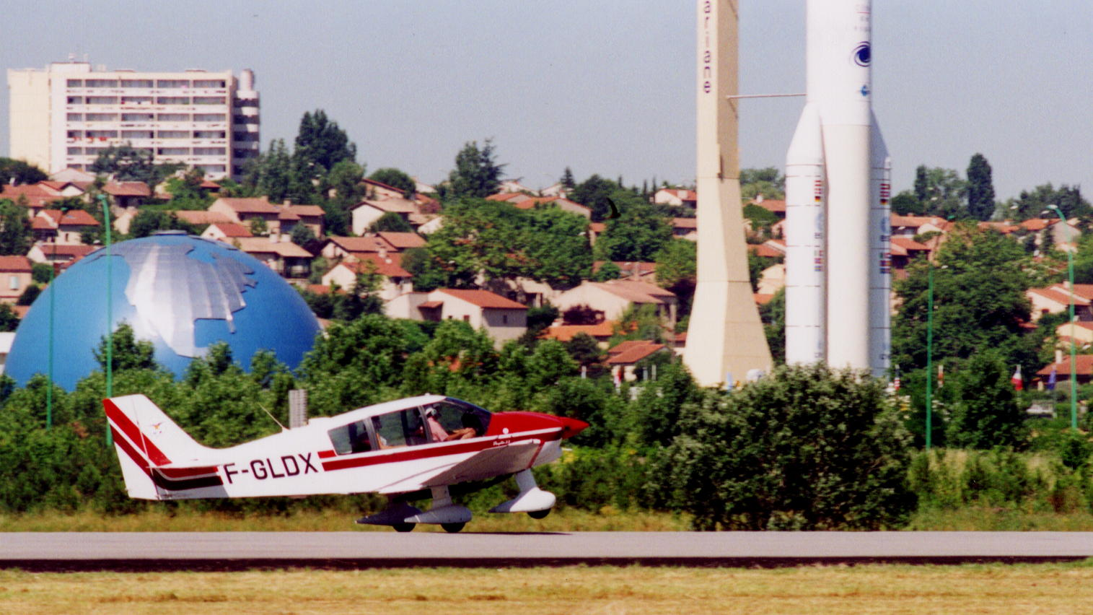
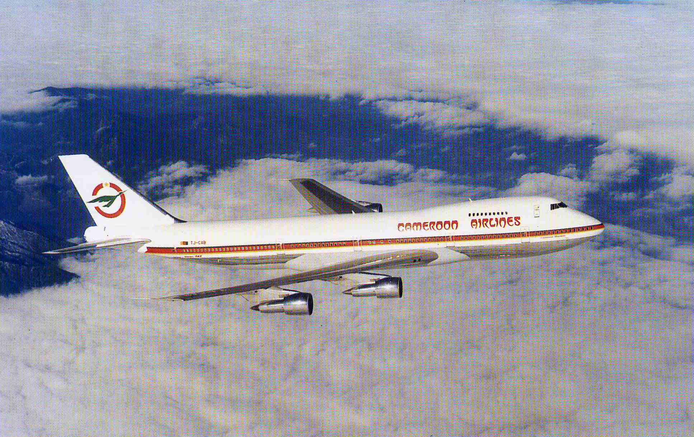
Les avions de la seconde guerre moitié du XXème siècle permettent de conjuguer vitesse, sécurité et confort. Géants du ciel, rois des airs, ils sillonnent en tout sens mers, continents et veulent aller toujours plus loin, toujours plus haut, toujours plus vite…

